Slide 1
即时通信

Slide 2
即时通信
环信
用户体系集成
联系人管理

Slide 3
环信通信
01
即使通信介绍
环信通信
基础API介绍
抽取工具

Slide 4
环信通信
即使通信
即时通信，简称IM(InstantMessaging)，是指能够即时发送和接收互联网消息等的业务。
市场上有大量的即时通信产品，如：QQ，微信等

Slide 5
环信通信
即使通信
用户可以和好友或陌生人聊天。
如果是陌生人，通过《聊一下》功能进行打招呼，
如果对方同意后，就成为了好友，可以进行聊天了。

Slide 6
即时通信
技术方案
方案一：自主实现，从设计到架构，再到实现。
技术方面可以采用：Netty + 消息中间件 + MongoDB + Redis + zk/nacos+ MySQL
客户端
注册中心
Redis集群
NettyServer
NettyServer
Mongo集群
NettyServer
NettyServer
MySQL集群
用户服务
聊天记录，消息状态
分布式文件系统

Slide 7
即时通信
技术方案
方案二：对接第三方服务完成。
如：环信、网易、容联云通讯等。
这种方式简单，只需要按照第三方的文档进行对接就可以了。

Slide 8
环信通信
01
即使通信介绍
环信通信
基础API介绍
抽取工具

Slide 9
环信通信
简介
环信即时通讯云为开发者提供基于移动互联网的即时通讯能力，如单聊、群聊、发语音、发图片、发位置、实时音频、实时视频等，让开发者摆脱繁重的移动IM通讯底层开发，24小时即可让App拥有稳定健壮的内置IM能力
官网：https://www.easemob.com/
黑马学员注册地址：https://datayi.cn/w/woVL50vR

Slide 10
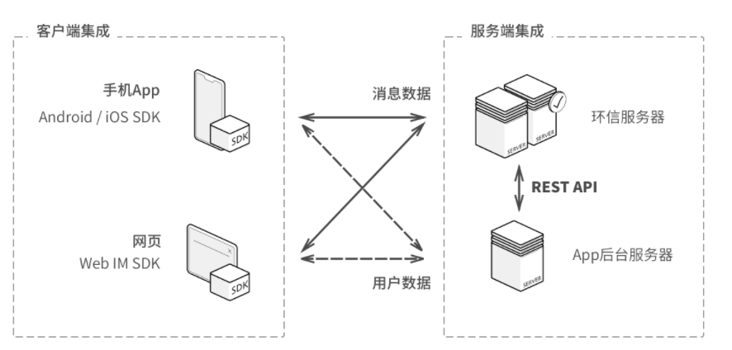
环信通信
工作流程
环信和用户体系的集成主要发生在2个地方，服务器端集成和客户端集成。

Slide 11
环信通信
工作流程
客户端用户注册
注册用户好友关系（联系人）
客户端获取环信身份信息
手机端在线聊天
环信账号登录
环信账号登录
环信服务器
环信服务器
环信服务器
环信服务器
环信账号登录
用户信息
注册环信
好友关系
注册环信
在线聊天
获取环信账号
添加好友
用户注册
探花服务器
探花服务器
探花服务器

Slide 12
环信通信
工作流程
APP端
在APP端与服务端，都需要完成与环信的集成。
在APP端，通过服务端查询用户在环信的账号密码。
APP端，登录环信，进行好友聊天
服务端
将用户信息同步注册到环信
将用户好友信息同步到环信

Slide 13
环信通信
01
即使通信介绍
环信通信
基础API介绍
抽取工具

Slide 14
环信通信
API介绍
环信为开发者提供了Server SDK，是对环信IM 服务端API 的封装，这样做是为了节省服务器端开发者对接环信API的时间，只需要配置自己的appkey相关信息即可使用。
文档地址：https://docs-im.easemob.com/im/server/ready/sdk

Slide 15
环信通信
API介绍
初始化
EMProperties properties = EMProperties.builder()
.setAppkey("1110201018107234#demo") .setClientId("YXA6o9n7Llt1SCarIdie70Dvgg") .setClientSecret("YXA6cH-XH3snnOGTJ8OF6xrv_XxfXCQ") .build(); EMService service = new EMService(properties);
基础API
//创建环信用户 service.user().create("user01", "123456").block();
//添加好友 service.contact().add("user01","user02").block();
//删除好友 service.contact().remove("user01","user02").block();
//服务端发送消息 Set<String> set = CollUtil.newHashSet("123"); service.message().send("user01","users", set,new EMTextMessage().text("java"),null).block();

Slide 16
环信通信
01
即使通信介绍
环信通信
基础API介绍
抽取工具

Slide 17
环信通信
抽取组件
需求：使用自动装配形式抽取环信服务端组件
步骤：
配置文件添加相关配置信息
编写properties对象，添加配置属性
编写template对象，配置组件方法
测试

Slide 18
用户体系集成
02
需求分析
环信用户注册
查询环信用户信息
根据id查询用户信息

Slide 19
用户体系集成
需求分析
使用环信平台，最重要的就是集成用户体系，由三个部分组成
用户注册登录
即使通信登录
查询用户信息

Slide 20
用户体系集成
02
需求分析
环信用户注册
查询环信用户信息
根据环信ID查询用户信息

Slide 21
用户体系集成
环信用户注册
探花APP端进行用户注册登录时，需要将用户信息注册到环信，为后续业务处理做保障
保存用户
创建环信信息
注册到环信
是
登录
java服务端
是否注册
环信服务器
否
结束

Slide 22
环信用户注册
注册到环信的用户使用：hx{userId}作为用户名
密码为：123456
用户表添加hxUser和hxPasswod记录环信信息
修改注册登录的业务逻辑，调用工具类完成用户信息注册
已有用户，批量调用工具类注册到环信

Slide 23
用户体系集成
02
需求分析
环信用户注册
查询环信用户信息
根据环信ID查询用户信息

Slide 24
用户体系集成
查询环信用户信息
探花APP端调用服务端后台接口，获取当前用户在环信的账号/密码，自动与环信服务器登录。
登录环信
环信服务器
发送请求
环信账号密码
结束
java服务端

Slide 25
用户体系集成
查询环信用户信息
 | 说明
接口路径 | /huanxin/user
请求方式 | GET
响应结果 | ResponseEntity<HuanxinUserVO>
环信用户
{ “username”: “hx106”, “password": “123456”, }

Slide 26
用户体系集成
测试用户体系集成
1、手机端自动登录环信
2、环信管理后台发送消息
3、查看手机端是否接受

Slide 27
用户体系集成
02
需求分析
环信用户注册
查询环信用户信息
根据环信ID查询用户信息

Slide 28
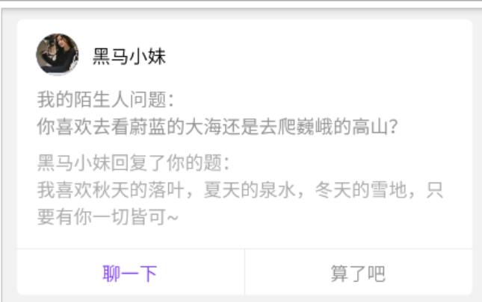
用户体系集成
根据环信查询用户信息
探花APP端登录环信服务器后，自动获取环信服务器推送的即使消息并展示。
消息的发送方可以是服务端也可以是客户端
{ "userId":1, "huanXinId":“hx1", "nickname":"黑马小妹", "strangerQuestion":"你喜欢去看蔚蓝的大海还是去爬巍峨的高山？", "reply":"我喜欢秋天的落叶，夏天的泉水，冬天的雪地，只要有你一切皆可~" }
服务端发送消息格式

Slide 29
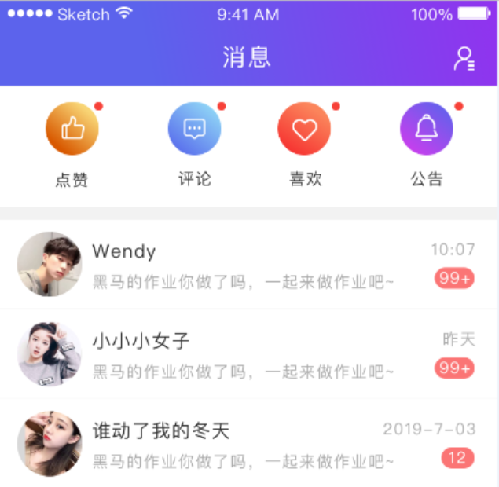
用户体系集成
根据环信查询用户信息
客户端间好友聊天，数据内容由客户端独立定义。
环信只是即时通讯的消息通道，本身不提供用户体系

Slide 30
用户体系集成
根据环信查询用户信息
{ "huanXinId":“hx106", "content":"我喜欢秋天的落叶“
……………… }
客户端获取最新消息
解析消息获取环信用户ID
调用服务端，根据环信用户ID查询用户详情
页面处理
发送好友消息
环信服务器
推送消息
java服务端
根据环信ID查询
发送方
接收方

Slide 31
用户体系集成
环信ID查询用户信息-接口文档
 | 说明
接口路径 | /messages/userinfo
请求方式 | GET
请求参数 | huanxinId
响应结果 | ResponseEntity<UserInfoVO>
{
"id":“1", "gender":"man", "nickname": "播仔", "birthday": "2006-05-01", "city": "北京-昌平",
………… }
huanxinId：环信用户id

Slide 32
用户体系集成
同步用户账号到环信
新用户：注册环信账号并记录到数据库
老用户：基于工具类同步
客户端登录环信服务器
服务端提供接口，查询环信账户信息
客户端自动登录
环信后台发送消息测试（消息格式）

Slide 33
联系人管理
03
需求分析
添加联系人
查询联系人列表

Slide 34
联系人管理
需求分析
添加好友
好友申请
同意并添加好友
查看好友

Slide 35
联系人管理
03
需求分析
添加联系人
查询联系人列表

Slide 36
联系人管理
好友申请-需求分析
好友申请
客户端查看感兴趣用户的信息
点击“聊一下”，获取对方的陌生人问题，
填写答案，服务端调用环信发送消息到对方手机
查看用户信息
环信服务器
客户端
01
探花服务器
查看陌生人问题
回复陌生人问题
发送消息

Slide 37
联系人管理
查看佳人详情
查看佳人详情-API接口
 | 说明
接口路径 | /tanhua/:id/personalInfo
请求方式 | GET
路径参数 | :id
响应结果 | ResponseEntity<TodayBest>
路径参数-用户id

Slide 38
联系人管理
查看陌生人信息
查看陌生人问题-API接口
 | 说明
接口路径 | /tanhua/strangerQuestions
请求方式 | GET
请求参数 | userId
响应结果 | ResponseEntity<String>
请求参数-用户id
返回问题内容

Slide 39
联系人管理
回复陌生人问题
回复陌生人问题（好友申请）
客户端发送请求到服务端
构造消息数据（需要符合格式）
调用工具向环信服务器发送消息
回复陌生人问题
探花服务器
客户端
01
构造数据
发送请求
推送消息到客户端
环信服务器
客户端
02

Slide 40
联系人管理
添加好友
消息格式
{ "userId":1, "huanXinId":“hx1", "nickname":"黑马小妹", "strangerQuestion":"你喜欢去看蔚蓝的大海还是去爬巍峨的高山？", "reply":"我喜欢秋天的落叶，夏天的泉水，冬天的雪地，只要有你一切皆可~" }
注意事项
userId：当前操作用户的id，huanXinId：操作人的环信用户
niciname：当前操作人昵称

Slide 41
联系人管理
好友申请
好友申请（回复陌生人问题）-API接口
 | 说明
接口路径 | /tanhua/strangerQuestions
请求方式 | POST
参数 | Map
响应结果 | ResponseEntity<void>
{ “userId”: 2698, “reply”: “回复内容”, }

Slide 42
联系人管理
添加好友-需求分析
添加好友
对方获取好友申请消息
点击“聊一下”，双方添加为好友关系

Slide 43
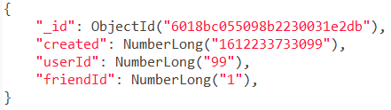
联系人管理
添加好友
好友关系表（friends）：
注意事项
userId：当前操作用户的id，friendId：好友的用户id
一个用户可以有多个好友

Slide 44
联系人管理
添加好友
添加好友-API接口
 | 说明
接口路径 | /messages/contacts
请求方式 | POST
参数 | Map
响应结果 | ResponseEntity<void>
{ “userId”: 2698 }

Slide 45
联系人管理
添加好友-思路分析
添加好友：对方点击“聊一下”，双方添加为好友
调用工具将好友数据注册到环信
调用API保存双向好友关系到MongoDB
保存好友数据
构造好友数据
添加好友
探花服务器
客户端
02
发送好友请求
环信服务器

Slide 46
联系人管理
03
需求分析
添加联系人
查询联系人列表

Slide 47
联系人管理
查询环信用户信息-接口文档
 | 说明
接口路径 | /messages/contacts
请求方式 | GET
请求参数 | page,pagesize,keywork
响应结果 | ResponseEntity<ContactVo>
{
"id":“1", "gender":"man", "nickname": "播仔", "birthday": "2006-05-01", "city": "北京-昌平",
………… }
page:当前页 pagesize:每页条数, keyword: 用户名关键字

Slide 48
联系人管理
需求：查询联系人列表
1、调用FriendAPI查询好友列表
2、调用UserInfoAPI查询用户信息
3、构造vo

Slide 49
即时通信
环信通信
执行过程
用户体系集成
用户注册时分配环信账号
客户端获取环信账号，自动登录环信服务器
联系人业务处理
好友申请
查看联系人列表

Slide 50
圈子互动
完成探花交友与环信的用户体系集成
完成联系人添加功能
完成联系人列表查询功能
完成客户端消息模块的其他查询功能
点赞，评论，喜欢，公告

